Slide 1
高校人员信息管理系统
面向对象程序设计课程设计答辩
姓名： 李鑫杰 专业：计算机科学与技术（创） 日期：2026年7月14日

Slide 2
项目概述
高校人员信息管理系统 — 面向对象程序设计课程设计项目
核心功能
技术栈
项目规模
● 人员增删改查 — 支持按编号/姓名组合查询
● 数据统计 — 总人数、性别分布、类型分布
● JSON持久化 — 保存，读取数据和配置
● CSV导入导出 — 批量导入与数据导出
● 双界面支持 — CLI命令行 + TUI图形界面
● 语言：Python 3.11
● TUI框架：Rich_Textual（终端图形界面）
● 数据存储：JSON文件
● 设计模式：三层架构
UI-Service-Model
● OOP 面向对象：抽象，封装，继承，多态
● 源代码文件：约20个
● 代码行数：3000+行
● 数据结构：5个Model类
● 服务层：4个Service模块
● UI层：CLI + TUI 双界面
，为不同场景服务

Slide 3
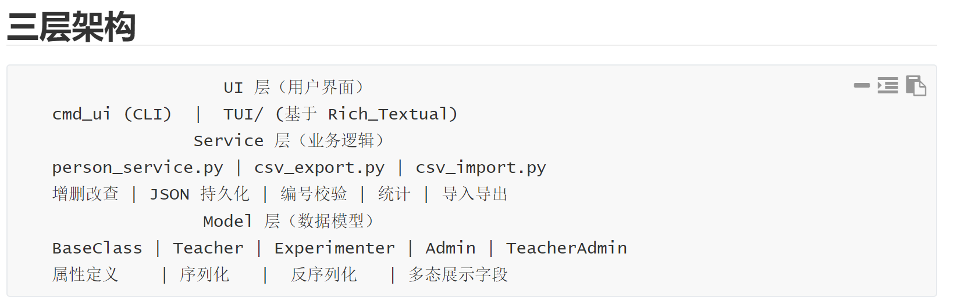
项目结构
项目简介
面向高校人事管理场景，实现对四类人员的全生命周期信息管理。
采用经典三层架构设计，Models-Services-UI，提供 CLI 和 TUI 两套交互界面，数据通过 JSON 文件持久化存储，可通过csv批量导入/导出。

Slide 4
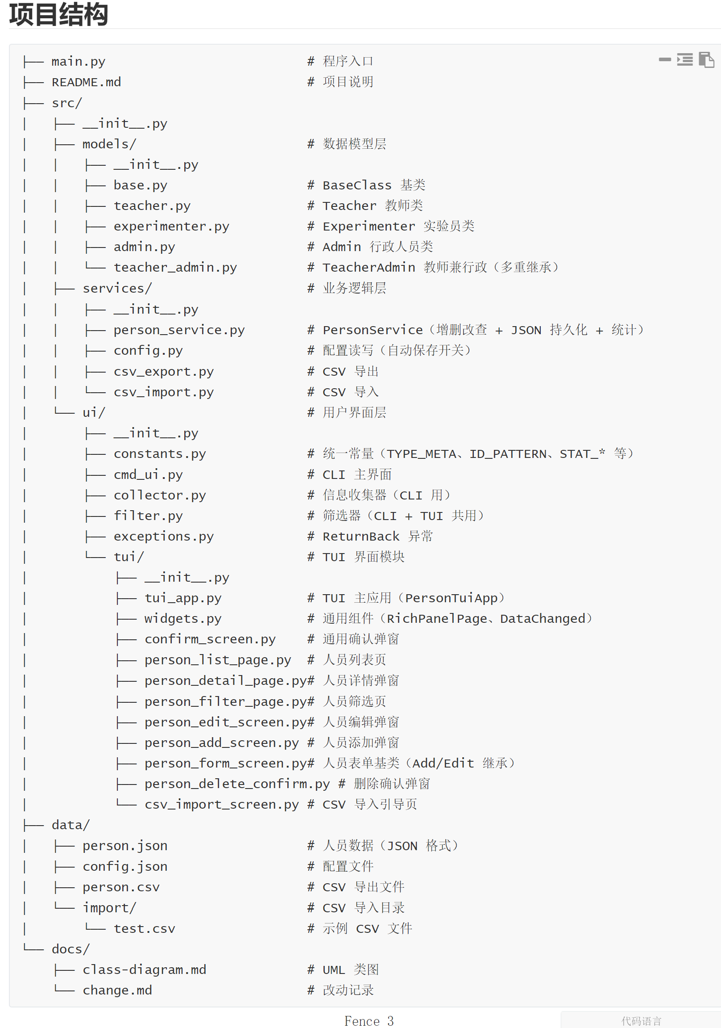
项目结构

Slide 5
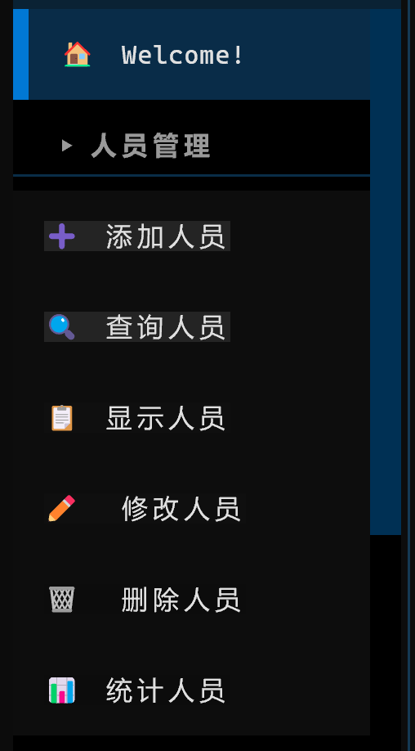

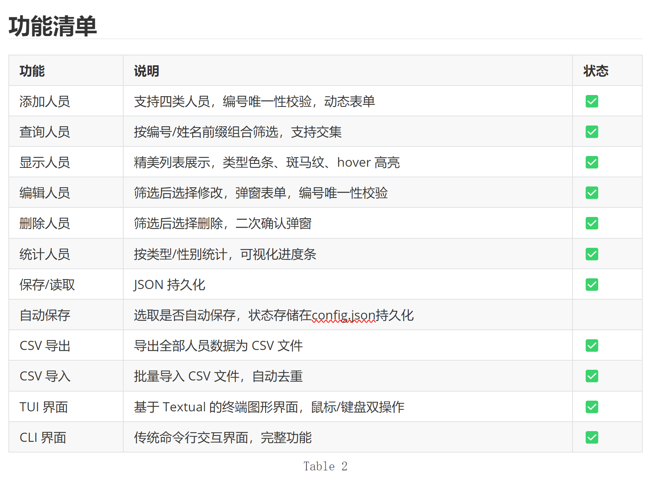
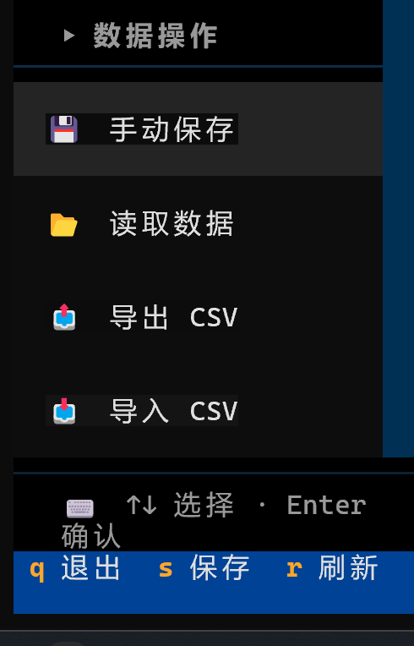
系统功能

Slide 6
数据模型设计
BassClass 基类
编号，姓名，性别，年龄
单继承
E 实验员
T 教师
A 行政人员
所在实验室、职务
系部、专业、职称
政治面貌、职称
多继承
TA 教师兼行政
系部、专业、职称、政治面貌

Slide 7
类定义
class BaseClass:
"""
人员信息基类
"""
def __init__(self, person_id: str, person_name: str, person_gender: str, person_age: str):
……
@classmethod
def get_fields(cls) -> List[Tuple[str, str]]:
"""返回子类特有字段列表，基类返回空列表（模板方法）"""
def get_display_fields(self, brief: bool = False) -> list:
"""返回用于展示的特有字段值"""
@classmethod
def from_dict(cls, d: dict) -> 'BaseClass’:
"""从字典反序列化"""
def to_dict(self) -> dict:
"""序列化为字典"""

Slide 8
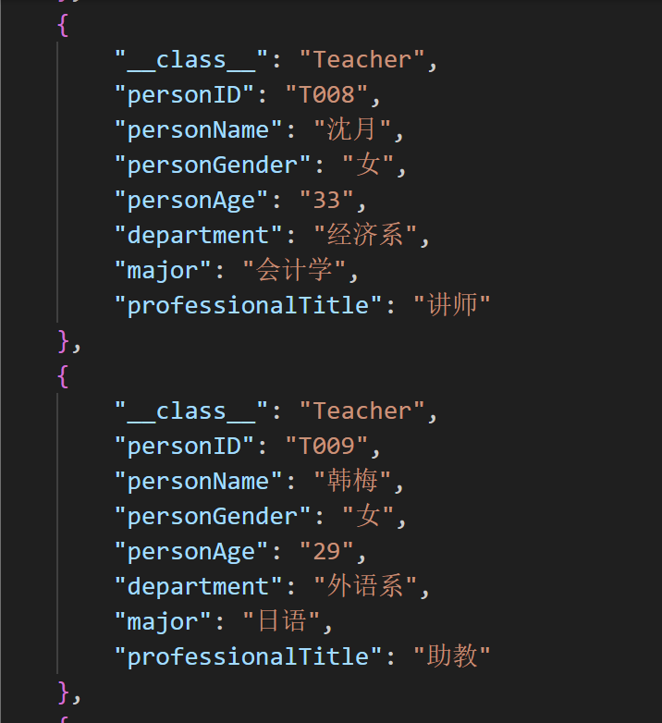
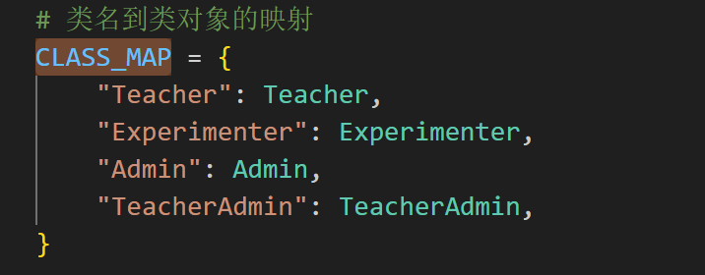
技术亮点
JSON 序列化,反序列化
JSON 中用 __class__ 字段标记类型
to_dict,from_dict
通过class_map 还原对象
增强可拓展性

Slide 9
技术亮点
技术使用和创新
进行TUI界面创新，对使用者更友好
CLI 和 TUI 共用同一个 PersonService
数据格式完全一致
在原要求基础上，加入前缀匹配筛选器模块，csv格式批量人员导出导入功能，自动保存选项

Slide 10
面向对象四大特性
抽象
封装
BaseClass 提取公共属性：编号、姓名、性别、年龄
定义 4 个模板方法，子类只需覆写即可接入系统
所有属性用 _ 前缀命名（约定为受保护）
外部通过 to_dict() / from_dict() 受控访问
内部结构变化不影响外部调用
继承
多态
3 个单继承子类 + 1 个多重继承子类
子类自动获得 4 个公共属性和方法
TeacherAdmin 同时继承 Teacher 和 Admin
统一接口：get_fields / get_display_fields / to_dict / from_dict
PersonService 不判断类型，直接调用
每个子类返回不同内容

Slide 11
技术亮点
多态和模块化
高重复的代码抽象为模块，增强复用性和可读性
UI 层不需要写 if 类型 == 教师 ,直接调用方法,子类返回自己字段
在TUI开发中省去约50%的工作

Slide 12
类定义
class BaseClass:
"""
人员信息基类
"""
def __init__(self, person_id: str, person_name: str, person_gender: str, person_age: str):
……
@classmethod
def get_fields(cls) -> List[Tuple[str, str]]:
"""返回子类特有字段列表，基类返回空列表（模板方法）"""
def get_display_fields(self, brief: bool = False) -> list:
"""返回用于展示的特有字段值"""
@classmethod
def from_dict(cls, d: dict) -> 'BaseClass’:
"""从字典反序列化"""
def to_dict(self) -> dict:
"""序列化为字典"""

Slide 13
技术亮点
防御性功能
加载时按编号去重（保留首条）
查询结果按编号去重
双重防护，避免数据污染

Slide 14
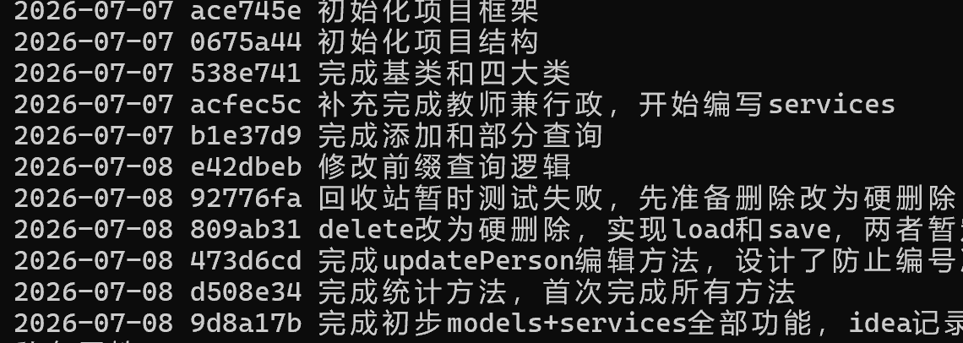


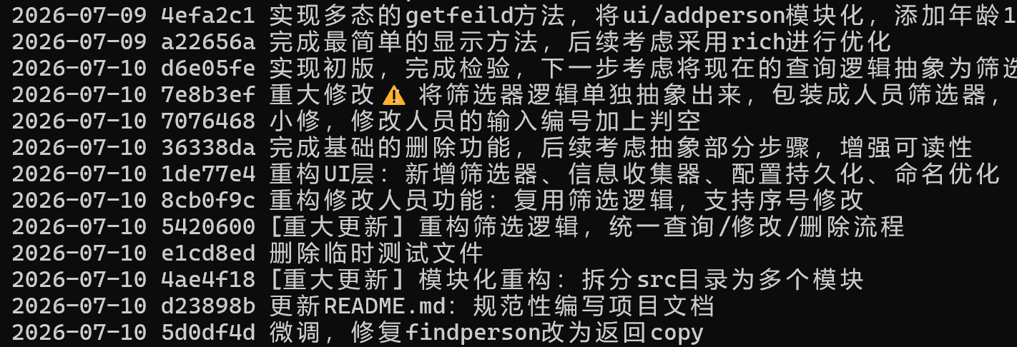
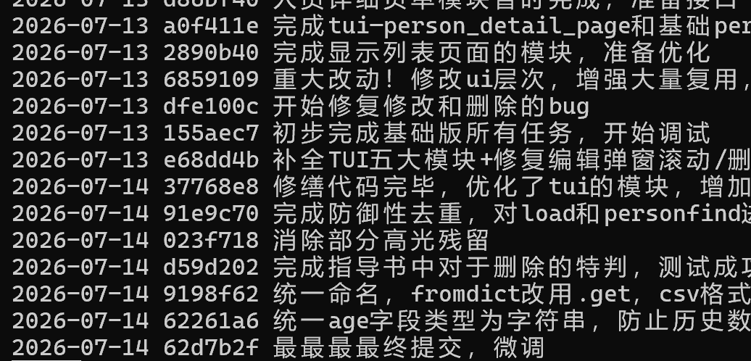
开发记录
51+44次commit，3个重要转折点
7/7 项目奠基 三层架构 + 四大类模型
7/8 CRUD 完成 ⚠️踩坑 MRO → 改用直接调用 BaseClass.__init__
7/9 UI 初探 多态 get_fields,输入校验模块化
7/10 重构转折 筛选器抽象 + 模块化拆分 ← 全项目关键转折
7/11 规范化 docstring + 统一命名
7/12 功能扩展 CSV 导入导出 + TUI 起步
7/13 TUI 完善 列表页/详情页/弹窗 + 表单基类复用
7/14 收尾优化 ⚠️数据污染 → 双端防御性去重 + 最终微调

Slide 15
多重继承设计TeacherAdmin出现的问题
MRO链：TeacherAdmin -> Teacher -> Admin -> BaseClass
问题：MRO 菱形继承
解决：直接调用 BaseClass.__init__
● TeacherAdmin → Teacher → BaseClass
● TeacherAdmin → Admin → BaseClass
● BaseClass.__init__ 会被调用两次
● Python MRO 虽保证方法查找顺序
但 __init__ 链式调用仍会产生冲突
● 不用 super()，手动调用 BaseClass.__init__()
● 避免调用链混乱
def __init__(self, person_id: str, person_name: str, person_gender: str, person_age: str,
department: str, major: str, professional_title: str,
political_affiliation: str):
# 直接调用基类构造函数，避免多重继承的 MRO 问题
BaseClass.__init__(self, person_id, person_name, person_gender, person_age)
self._department = department
self._major = major
self._professional_title = professional_title
self._political_affiliation = political_affiliation

Slide 16
设计过程中的思考
使用者在删，查，改的过程中，如果仅仅对着一个空荡的页面，会增加使用难度 ——> 将原本用于查询的前缀匹配独立成为筛选模块，配合显示模块在删查改的页面持续显示，为使用者提供帮助
CLI界面经常会Ctrl+C退出程序，但是程序会显示为异常
——> 直接捕捉异常，调用返回上级菜单模块，使得操作更加便捷
编码中出现了大量if-elif-else，在菜单和列表输出尤为严重，并且其余部分出现了多次逻辑几乎完全一致的代码 ——> 把高度重复的逻辑部分抽象为子方法，编写多态逻辑，在后续拓展开发中高度复用，如TUI界面的开发

Slide 17
总结与反思
收获 · 不足 · 展望
收获
不足
改进方向
深入理解OOP四大特性的实际应用
学习如何维护代码，如何进行模块化，如何版本管理
学习了完整项目的设计思想
锻炼了独立分析和解决问题的能力
回避了多继承问题，可拓展性低
JSON 文件存储，大数据量性能有限，自动保存下单次操作无法避免读—改—存的流程，没有算法优化的空间
缺少权限管理和操作日志
缺少ABC的类规范管理
单元测试不足
迁移到数据库(MySQL)
增加数据可视化图表
开发 Web 界面，支持多用户

Slide 18
感谢各位老师！
敬请批评指正

